Slide 1
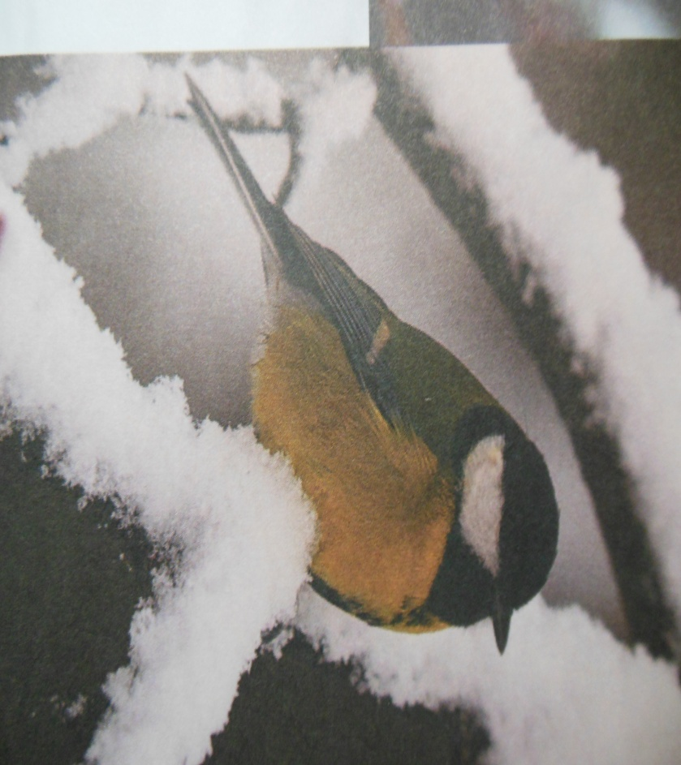
Муниципальное дошкольное образовательное учреждение «Детский сад №3 «Радуга»
ПРОЕКТ:
«Выбери себе друга, заботься и ухаживай за ним»;
(младшая группа)
Утвержден заведующий
Буткарёва А.А
от 09.01.2017г.)
Составитель: Дуйцева Т.В
Сорокина И.Н

Slide 2
ПАСПОРТ ПРОЕКТА
Вид проекта: познавательно- творческий
Продолжительность проекта: 09.01-01.03
2017 г.
Участники проекта:
дети младшей группы
воспитатели
родители воспитанников

Slide 3
ПРОБЛЕМА
В период дошкольного детства происходит становление человеческой личности, формирование начал экологической культуры. Поэтому очень важно разбудить в детях интерес к живой природе, воспитывать любовь к ней, научить беречь окружающий мир. Задача взрослых – воспитывать интерес у детей к птицам, желание узнавать новые факты их жизни, желание оказать им помощь. В ходе проекта «Птицы зимой» дети больше узнают об этих птицах, выяснят, чем питаются снегири , синицы, голуби, поползень, сойка и как правильно их подкармливать.
ЦЕЛЬ
Формирование представлений о зимующих птицах и бережного отношения к ним

Slide 4
ЗАДАЧИ ПРОЕКТА:
1. Формировать у детей начальные представления о зимующих птицах родного края, особенностях их образа жизни, питания. Расширять кругозор детей и словарный запас.
2. Развивать интерес к объектам живой природы, продолжать работу над развитием творческих способностей детей.
3. Воспитывать у детей бережное отношение к живой природе, потребность в заботе о птицах.

Slide 5
СОДЕРЖАНИЕ ПРОЕКТА:
Беседы : « Что это за птица ? Внешний вид ». « Чем питаются снегири, синицы, голуби, поползень, сойка. Где обитают?»
Чтение стихов о птицах. Заучивание стихотворения А. Прокофьева «Снегири»
Чтение Соколов-Микитов «Снегири». И.Беляков «Не робей воробей»
Пальчиковая гимнастика: «Кормушка»
Слушание аудиозаписи «Голоса птиц» из серии П.И. Чайковского «Времена года».
Рассматривание картинок «Зимующие птицы.»
Аппликация: « Снегири на ветке».
Подвижная игра : « Снегири». «Воробьи и кот»
Дыхательная гимнастика : « Снегирёк».
Изготовление шапочек – масок с изображениями птиц для подвижных игр.

Slide 6
ОЖИДАЕМЫЙ РЕЗУЛЬТАТ:
1. Расширение кругозора детей о зимующих птицах (особенности внешнего вида, чем питаются, как передвигаются)
2. Развитие у детей любознательности, творческих способностей, познавательной активности, коммуникативных навыков.
3. Привлечь воспитанников и их родителей к помощи птицам в трудных зимних условиях

Slide 7
ЭТАПЫ РЕАЛИЗАЦИИ ПРОЕКТА:
I этап – подготовительный
Обсуждение цели, задачи с детьми и родителями.
Создание необходимых условий для реализации проекта
II этап -основной (практический)
Внедрение в воспитательно-образовательный процесс эффективных
методов и приёмов по расширению представлений дошкольников о зимующих
птицах
III этап – заключительный
Акция « Птицы наши друзья – помоги другу»: изготовление кормушек , скворечников для птиц.
Коллективная работа «Красивые птички для украшения группы».
Театрализация С. Маршак «Где обедал воробей?»

Slide 8
ПРОЕКТ РЕАЛИЗУЕТСЯ
В ТРЁХ ОСНОВНЫХ БЛОКАХ:
Непосредственно образовательная деятельность: познавательно-речевая, практическая деятельность, включающая элементы познавательной, игровой, трудовой деятельности
Совместная деятельность детей с взрослыми
(родители, педагоги)
Самостоятельная деятельность детей

Slide 9
КАЛЕНДАРНО – ТЕМАТИЧЕСКОЕ
ПЛАНИРОВАНИЕ

Slide 10
 | Непосредственнообразовательная деятельность | Образовательная область | Совместная деятельность взрослого и детей | Самостоятельная деятельность детей | Взаимодействие с семьями воспитанников
09.01. -18.01 | НОД «Познавательное развитие» Тема: Птицы зимой Цель: формировать у детей понятие «зимующие птицы», дать представление о характерных отличительных особенностях внешнего вида, расширять словарный запас, воспитывать желание заботиться о зимующих птицах. | Познавательное развитие Физическое развитие Социально- коммуникативное развитие Художественно – эстетическое развитие | -Игра «Знаешь ли ты их?» Цель: воспитывать бережное отношение к живой природе, желание заботиться о птицах. -Дидактическая игра «Узнай птицу». | -Рассматривание иллюстраций в книгах и альбомах. «Подбери пару». | Создание условий для успешной познавательной деятельности детей - принести в группу книги и альбомы о птицах. Акция « Покорми птиц зимой» Изготовление кормушек для участка группы.

Slide 11
19.01-01.02. | НОД ОО «Художествен –эстетическое развитие»: «Аппликация» Тема: «Снегири на ветки» Цель: вызывать интерес к созданию изображения птички способом аппликации, содействовать развитию продуктивной деятельности детей. На основе мотивации личной заинтересованности – сделать для игры птичку - научить детей выкладывать из готовых форм изображение птички, а затем наклеивать отдельные детали. Развивать воображение. Воспитывать аккуратность. | Познавательное развитие Физическое развитие Социально- коммуникативное развитие Художественно – эстетическое развитие | -Ситуативный разговор с детьми по стихотворению: И. Беляков «Не робей, воробей», А.Прокофьев «Снегири» Цель: сопереживать персонажам, вызывать эмоциональный отклик на произведение. -Подвижная игра «Воробушки и кот», «Снегири» - развивать умение действовать по сигналу, воспитывать дружеские взаимоотношения | -Сюжетная игра «Птицы»- формировать взаимодействие детей. Передавать в игре характерные действия птиц ( прыгают, летают, клюют зёрна, пьют воду) -Предложить трафареты с изображением птиц - упражнять в аккуратном закрашивании. | -Консультация «Что читать детям о птицах» -Предложить сходить в зимний лес. Цель: наблюдения за живой природой в естественных условиях.

Slide 12
02.02-10.02. | Прогулка. Наблюдение за птицами. Цель: продолжать вызывать интерес к пернатым, знакомить с повадками птиц, особенностями внешнего вида, прививать желание заботиться о птицах, вызывать интерес к кормлению птиц. | Познавательное развитие Физическое развитие Социально- коммуникативное развитие Художественно – эстетическое развитие | Дидактическая игра «Назови птицу» Подвижная игра «Перелёт птиц» Чтение А. Барто «Кто как кричит» Разучивание стихотворения «Снегири» | Рассматривание сюжетных картинок о птицах Слушание аудиозаписи голоса птиц | Предложить по наблюдать за снегирями в природных условиях Загадки о птицах

Slide 13
13.02-20.02. | НОД «Художественно- эстетическое развитие Раскраска Тема: Красивые птички . Цель: вызывать интерес к рисованию птички для украшения группы с использованием доступных каждому ребёнку средств выразительности. Закреплять представление о внешнем виде птиц, форме тела и его строении (овальное туловище, круглая голова, хвост, крылья, лапки). Воспитывать аккуратность в работе с гуашью. | Познавательное развитие Физическое развитие Социально- коммуникативное развитие Художественно – Эстетическое развитие | -Проблемная ситуация: к кормушке прилетели птички, а корма - нет. Что делать? Вывод: корм в кормушку подсыпать понемногу каждый день. -Дидактическая игра «Кто как голос подаёт?», «Скажи ласково» Цель: расширять словарный запас, развивать связную речь, закрепить представление о звуках, которые издают птицы. Дыхательная гимнастика « Снегирёк» | -Сюжетная игра «Построим домик для птички- побуждать самостоятельно, выбирать материал, исходя из поставленной задачи и размера выбранной игрушки, закреплять простейшие способы конструирования. -Настольная игра «Подбери пару» | Рекомендации родителям- сделать с ребёнком кормушку, разместить на дереве и подсыпать в кормушку корм. -Консультация «Какие кормушки можно сделать с ребёнком» -Знакомить родителей с результатами продуктивной деятельности.

Slide 14
21.02-.28.02. | Театрализация английской песенки в обработки С. Маршака «Где обедал воробей?» Цель: продолжать вызывать интерес к театрализованной деятельности. Развивать способность к самостоятельной деятельности по сюжету песенки, побуждать сопереживать персонажам. | Познавательное развитие Физическое развитие Социально- коммуникативное развитие Художественно – Эстетическое развитие | Игротека: «Опиши птичку» Сюжетная игра с птичками. Формировать ролевое взаимодействие детей, Стимулировать к «оживлению» партнёра игрушки, передавать в игре характерное действие птиц. Пальчиковая гимнастика «Кормушка». | Работа в книжном уголке – рассматривание иллюстраций о птицах. Использование раскрасок - закрашивать аккуратно, не выходя за контур. Игра-импровизация «Птички» | Продолжать знакомить родителей с результатами продуктивной деятельности. Акция « Птицы наши друзья – помоги другу» - подсыпать в кормушки корм. Изготовление скворечников .

Slide 15
ПРОДУКТ ПРОЕКТА
1.НАБЛЮДЕНИЕ ЗА ПТИЦАМИ (воробей, синица, голубь, снегирь, сойка , поползень)
2. КОЛЛЕКТИВНАЯ РАБОТА
«Красивые птички, для украшения группы»
3 . НАСТОЛЬНЫЕ ИГРЫ
«Составь картинку»
«Кто как устроен»
«Птицы»
«Найди пару»
4. АЛЬБОМЫ О ПТИЦАХ
5. НАСТОЛЬНЫЙ ТЕАТР
«Где обедал воробей?»
6. АКЦИЯ « Покорми птиц зимой.» (Изготовление кормушек, скворечников)

Slide 16
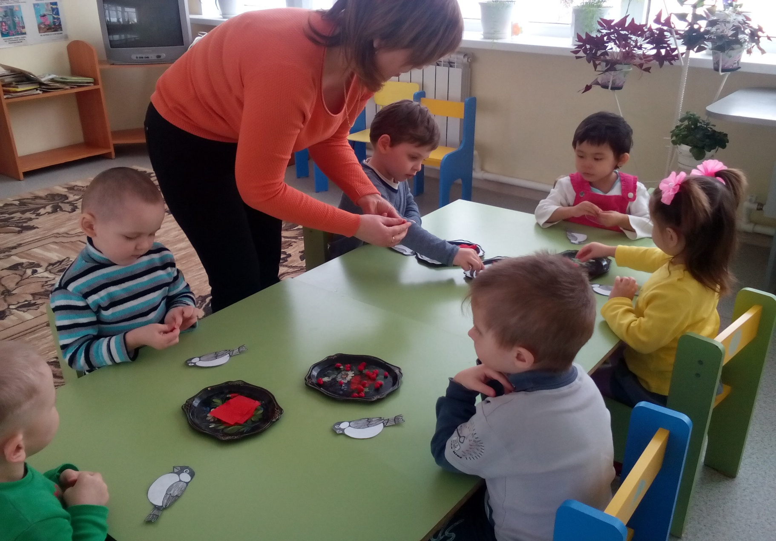
Аппликация «Снегири»

Slide 17
Коллективная работа «Красивые птички, для украшение группы»

Slide 18
Акция « Птицы наши друзья –помоги другу» (работа с родителями, сделали кормушки)

Slide 19
Дети кормят птиц

Slide 20
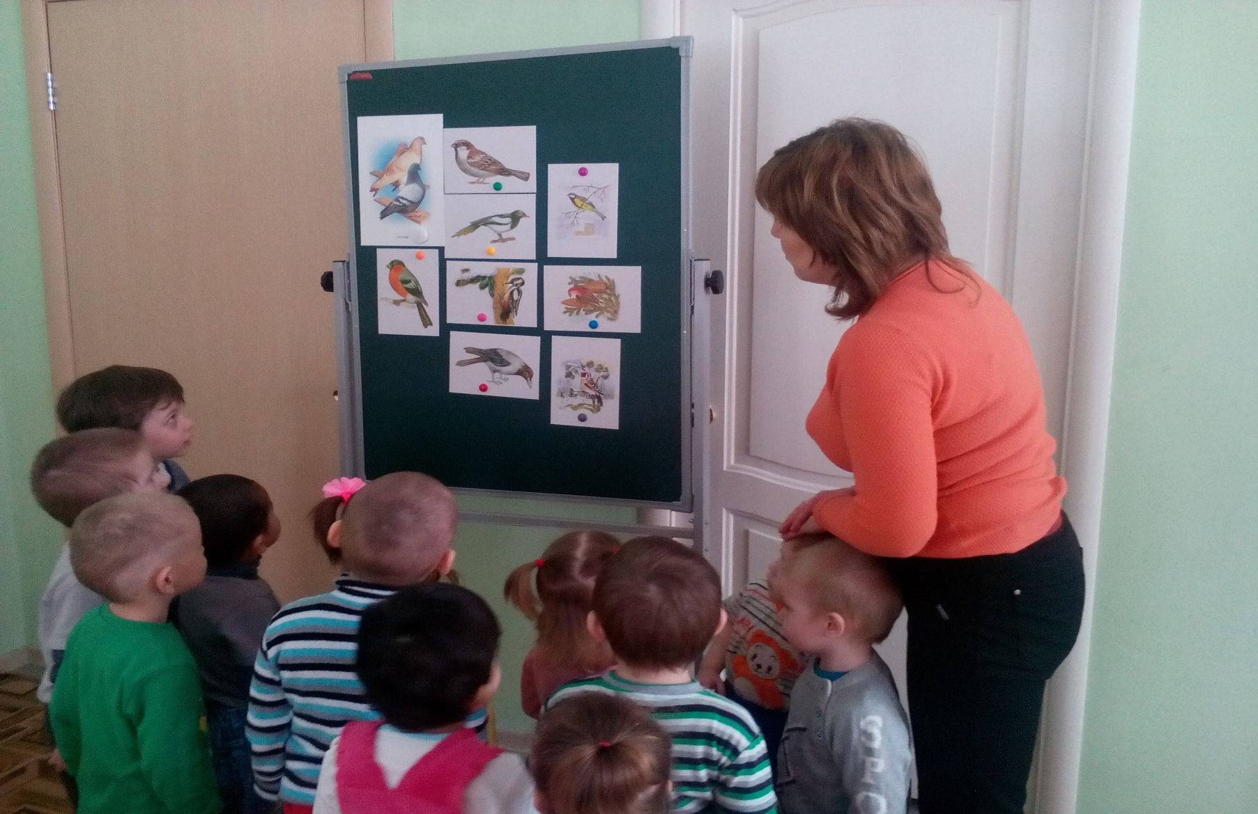
Рассматривание картинок «Зимующие птицы, которые прилетают к нам на участок.»

Slide 21
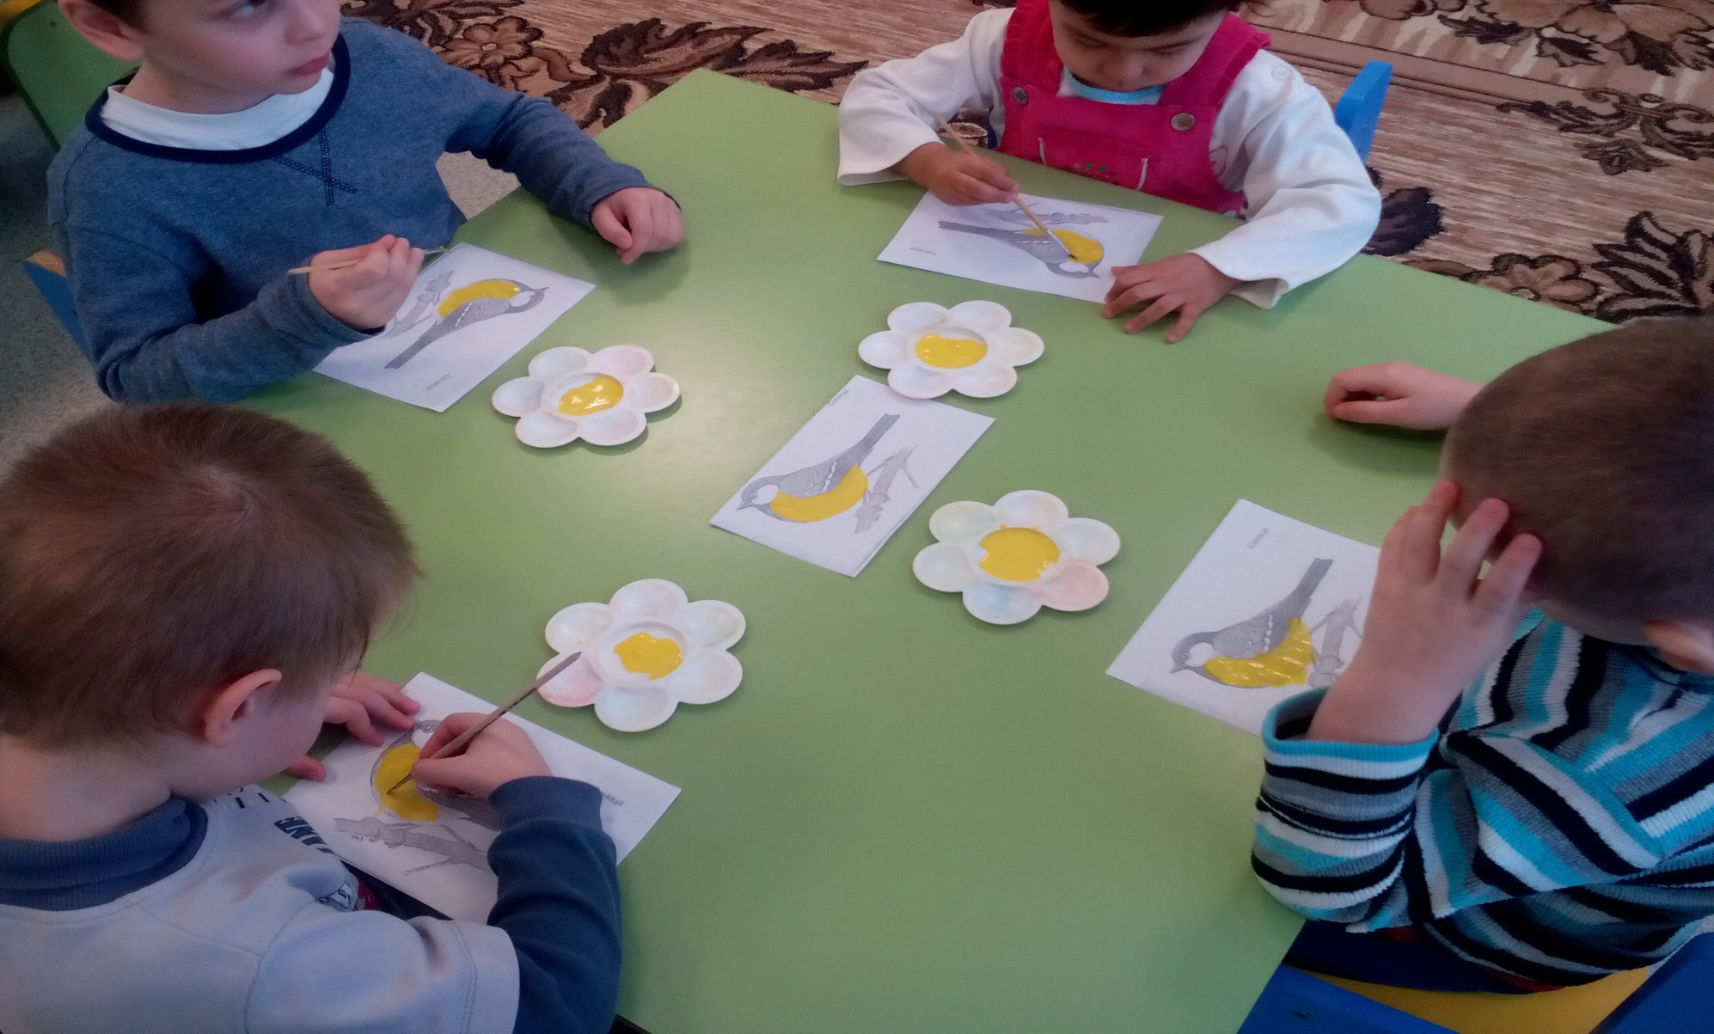
Раскраска «Синичка»

Slide 22
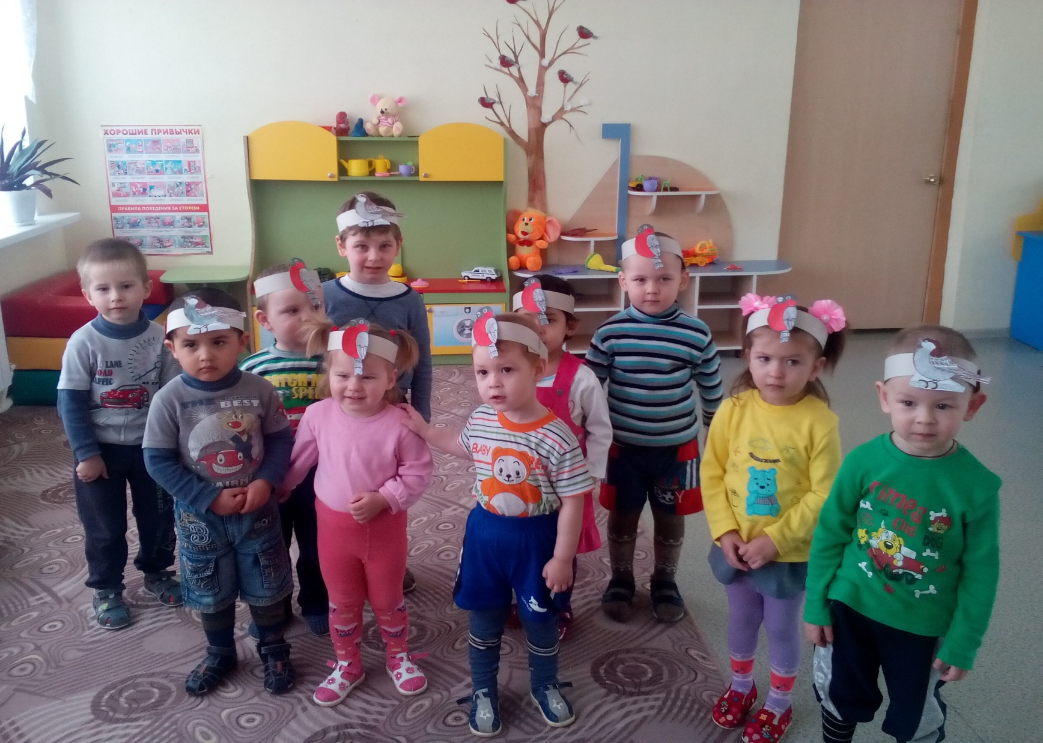
Подвижная игра «Птички и кот»

Slide 23
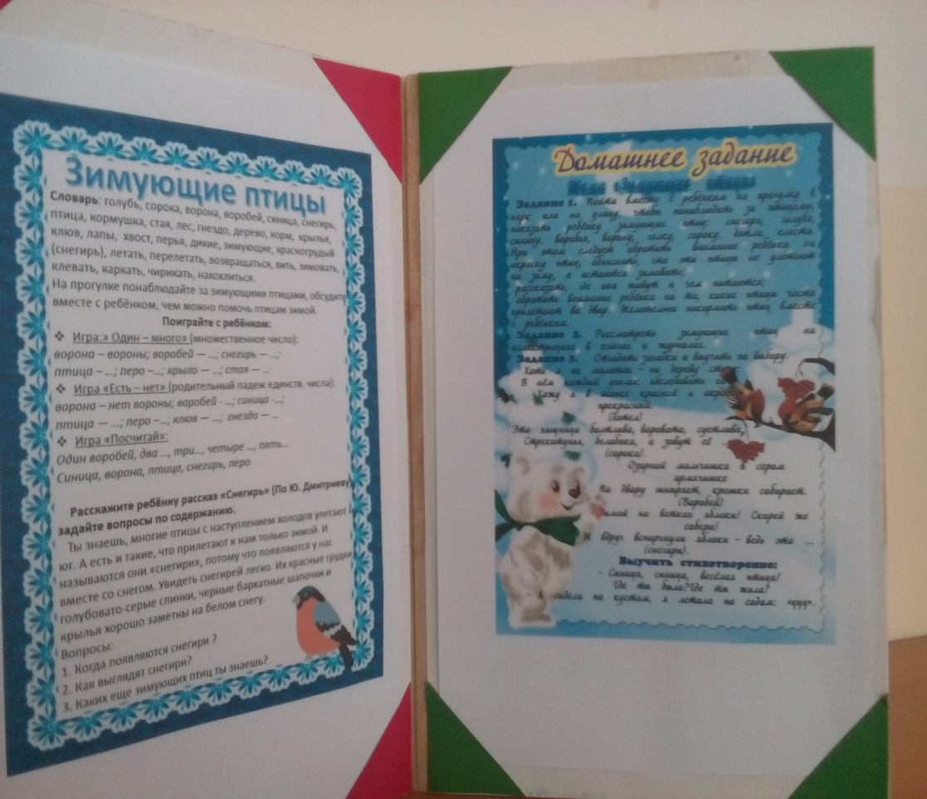
Папка- передвижка «Птицы наши друзья – помоги другу»

Slide 24
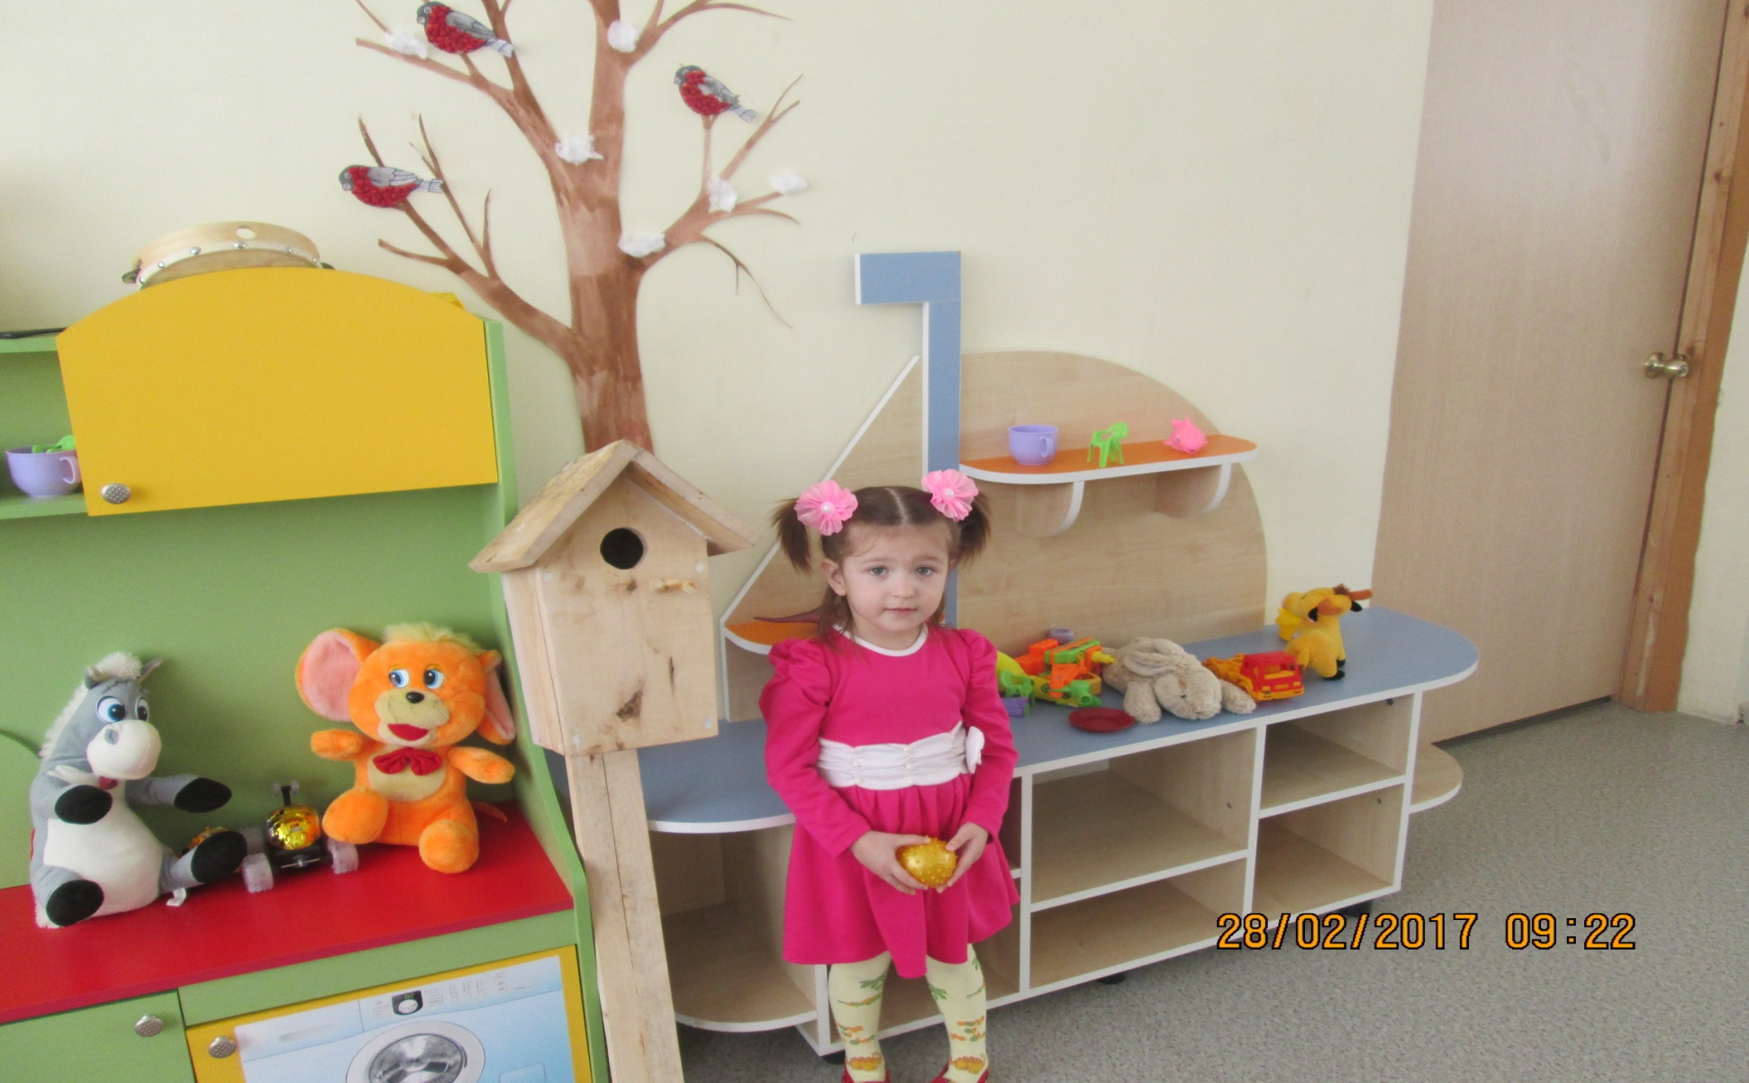
Акция « Скворечник»

